Slide 1


НАВИГАТОР дополнительного образования Нижегородской области
Методические рекомендации по работе
Таран Анна Вячеславовна,
муниципальный координатор

Slide 2

Национальный проект
«Образование»
Федеральный проект «Успех каждого ребенка»
Приоритетный проект «Доступное дополнительное образование»

Slide 3
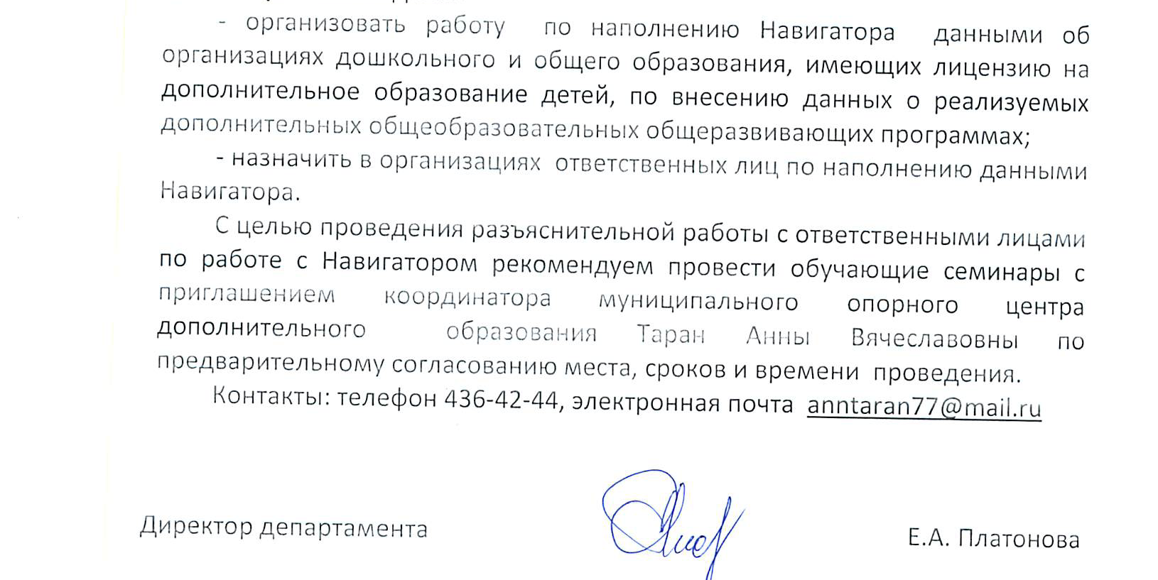

Slide 4
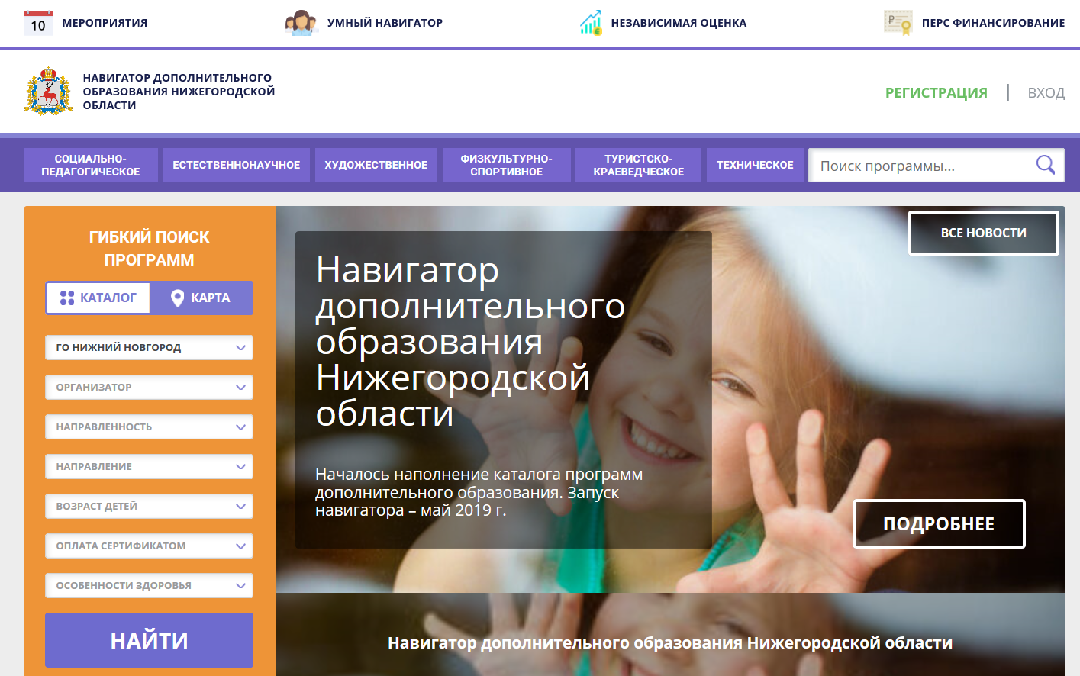
Навигатор ДО
Интернет-портал, где родители ищут кружки и секции для своих детей, а образовательные организации привлекают детей на свои занятия. ​
Сайт - для родителей и других посетителей сайта: https://
р52.навигатор.дети
Система для организаторов учебных программ и мероприятий: https://
админка.52.навигатор.дети

Slide 5
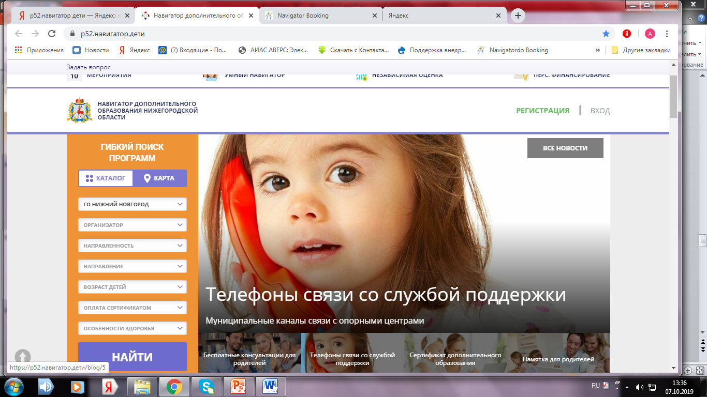
Навигатор ДО

Slide 6
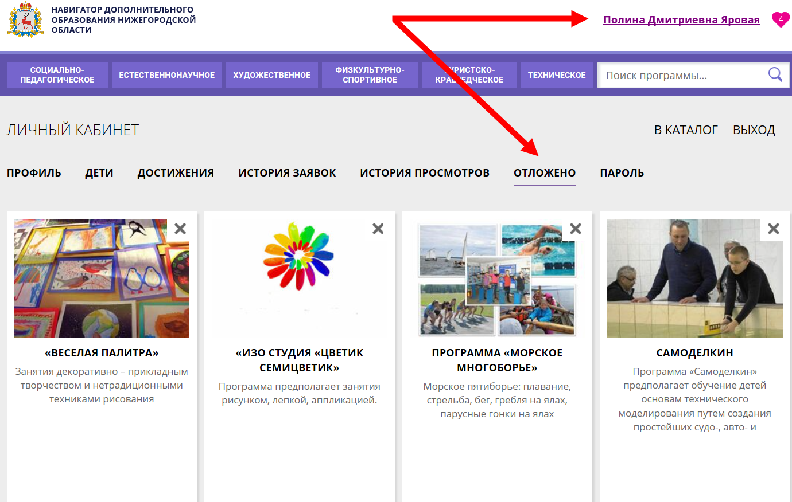
Возможности родителей
Просмотр каталога учебных программ и мероприятий;
Поиск, просмотр информации о программе и ее организаторе;
Запись ребенка;
Просмотр своих «избранных» программ;
Получение информации о мероприятиях

Slide 7
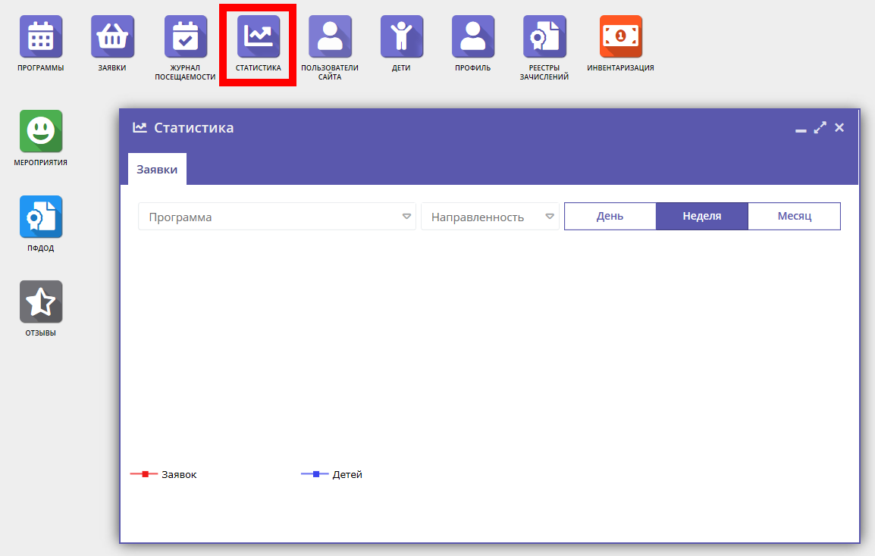
Возможности организаторов
Размещение сведений о программах в каталоге;
Просмотр статистики.
Обработка заявок на запись детей на занятия;
Заполнение журнала посещаемости;

Slide 8











Этапы работы в Навигаторе
1. Организатор самостоятельно создает личный кабинет на портале.
2. Создание карточек программ с помощью МАСТЕРА УСТАНОВОК
3. Достоверность и качество добавленных программ проверяет и оценивает модератор.
4. Модератор может одобрить оформление программы, тогда она становится доступна для просмотра пользователям сайта. Либо вернуть программу на доработку с пояснением в ЧАТЕ НАВИГАТОРА, что нужно поправить.

Slide 9
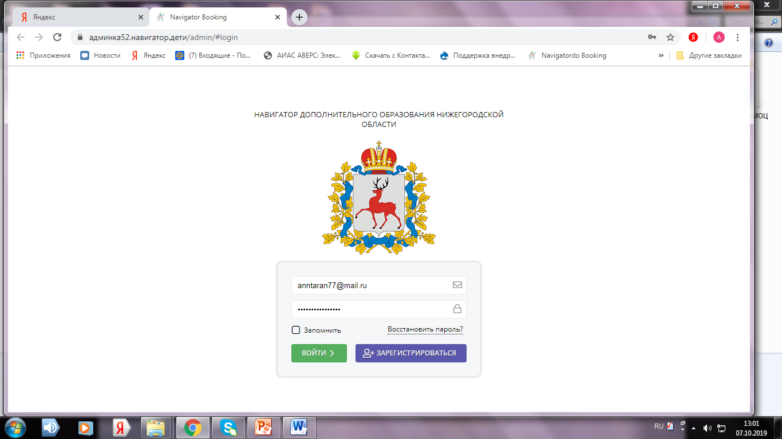
Регистрация организации

Slide 10
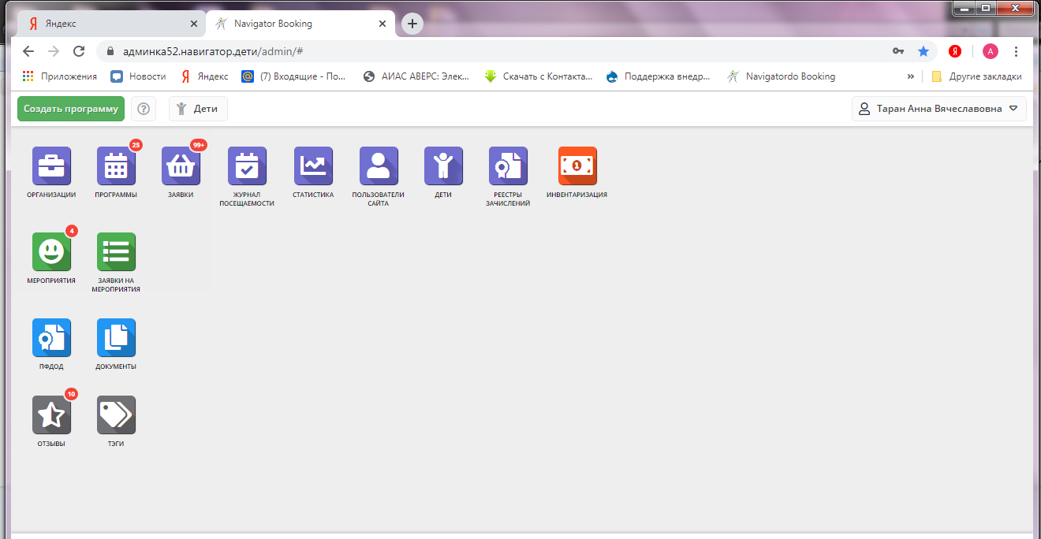
Создание карточки программы
Для создания каждой карточки программы
необходимо выбрать модуль «Программы»

Slide 11
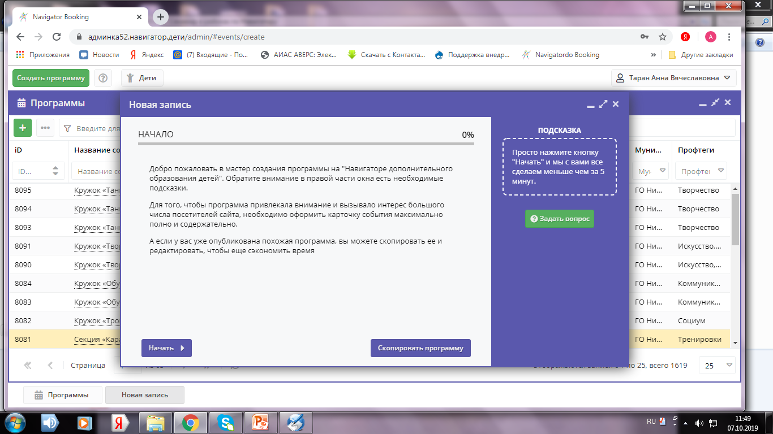
Создание карточки программы

Slide 12
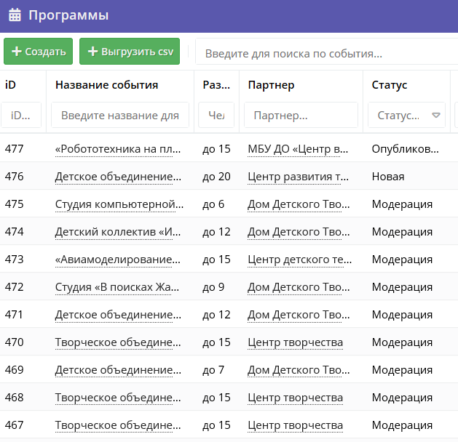
Публикация программ
Организатор самостоятельно в личном кабинете создает карточки программ.
Возможные статусы программы после создания:
  Новая;
  Модерация.
  После модерации:
  Опубликовано;
  Ожидает правки;
  Архив.

Slide 13
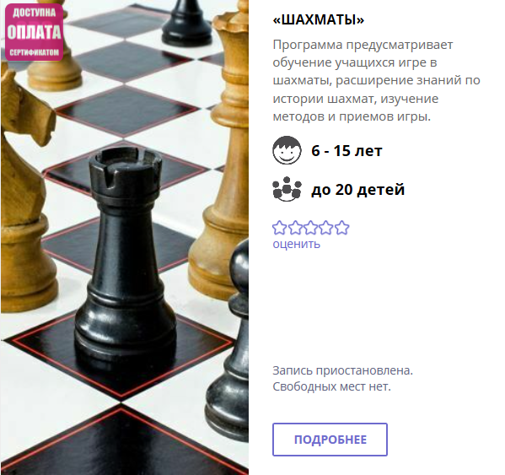
Публикация программ
На сайте каталога Навигатора отображаются:
Название программы - до 65 символов;
Краткое содержание - до 140 символов;
Обложка - изображение размером не менее 706х470 рх, 1Мб.
1
2
3
ВАЖНО:
наглядность и качество информации

Slide 14
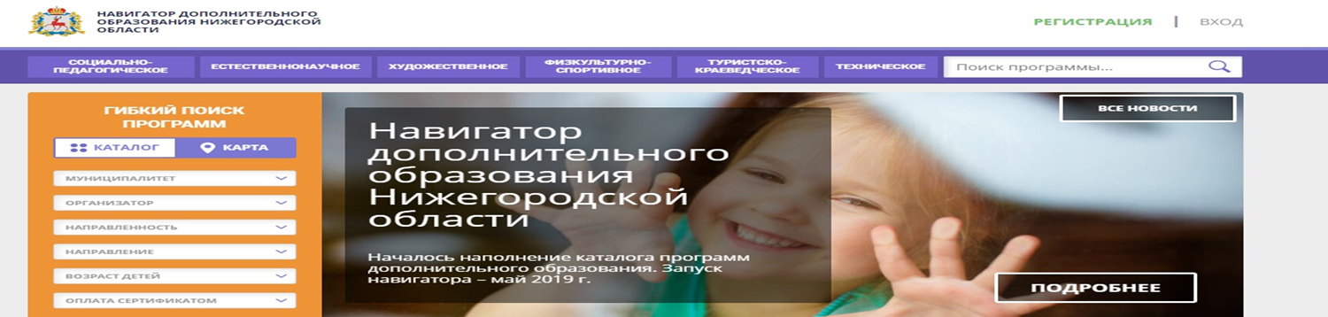
Публикация программ
Программа публикуется, если:
Описание программы имеет доступный для понимания всех пользователей текст
Чтение карточки программы не затрудняет наличие терминов, обилие общих слов («воды»)
Отсутствуют пунктуационные, грамматические, речевые ошибки
.

Slide 15
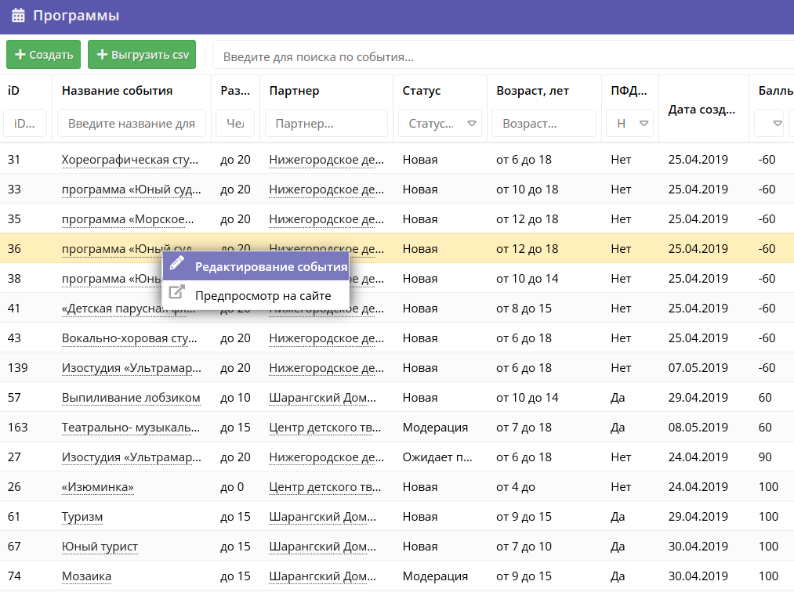
Публикация программ
! Программы необходимо редактировать при изменении актуальной информации

Slide 16
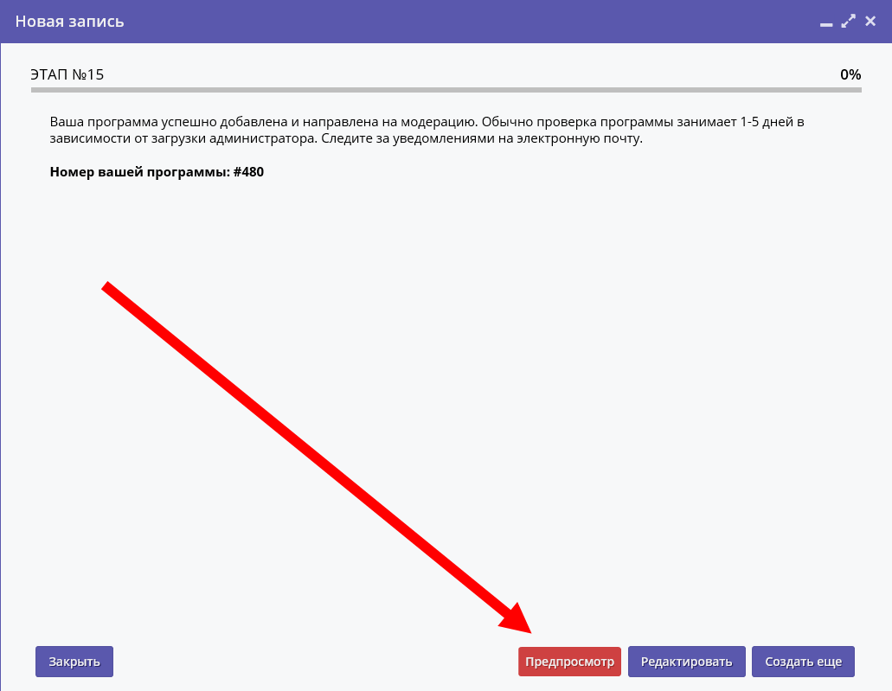
Публикация программ
Обязательно используйте предпросмотр
программы после её размещения.

Slide 17
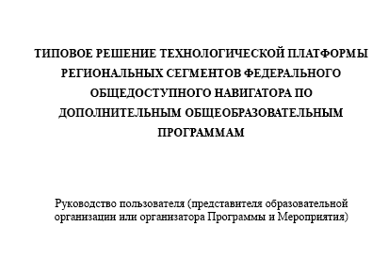
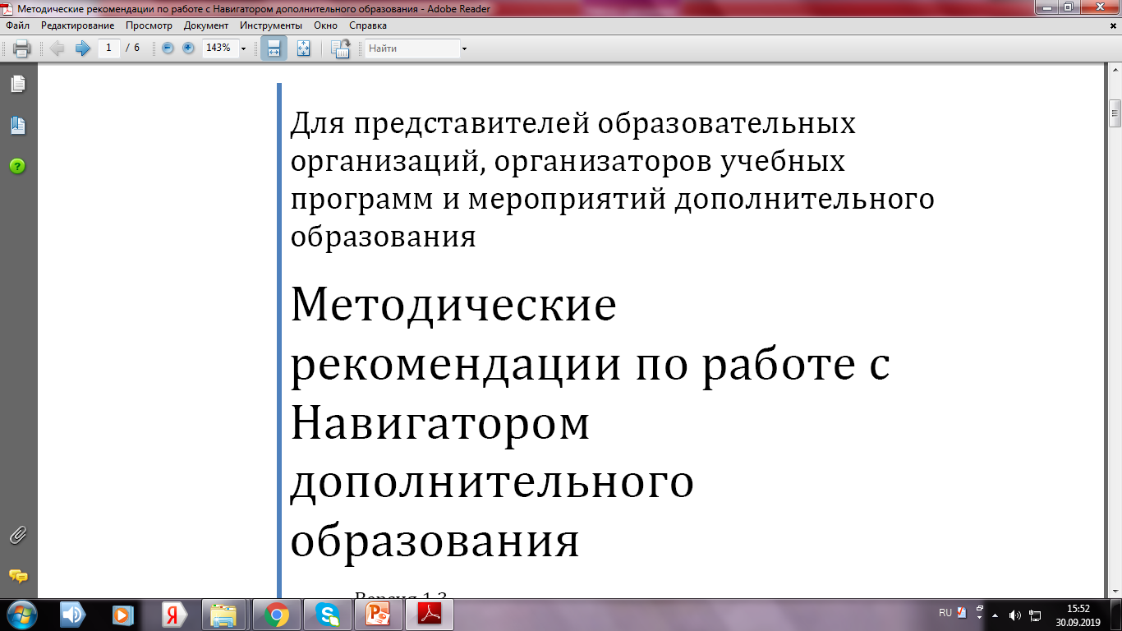
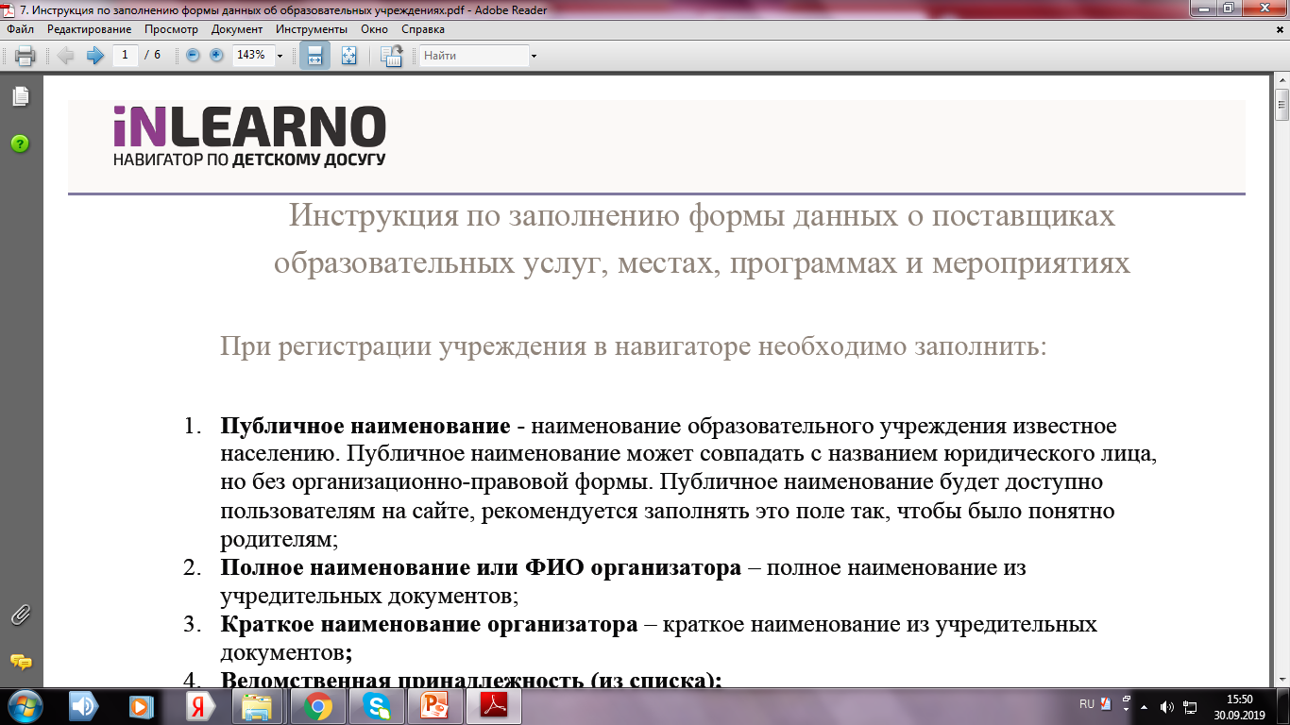
Методические рекомендации

Slide 18
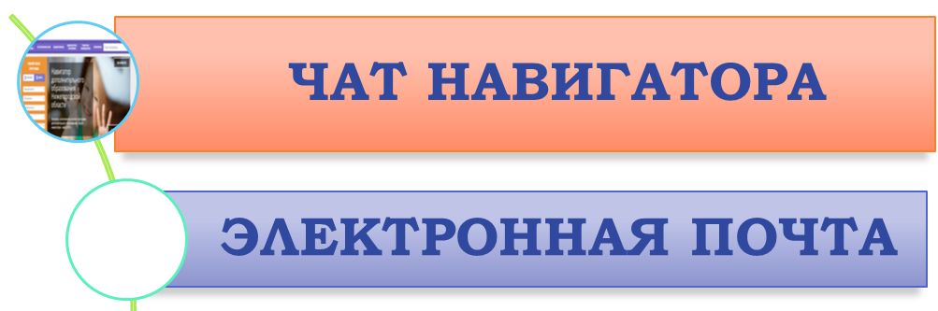


Общение с модератором
anntaran77@mail.ru
ТЕЛЕФОН
436 42 44 (с 15 октября изменится)
Специалисты районных организаций ДО

Slide 19
Удачной работы!

